Slide 1
Раздел 8. Оркестрация

Slide 2
ОРКЕСТРАЦИЯ
Содержание
Введение
Что такое DevOps?
Скриптинг
Контроль версий
Инфраструктура как код
Управление конфигурацией
Контейнеризация
Оркестрация 👈
Непрерывная интеграция
Непрерывная поставка и развертывание
Логирование и мониторинг
Конец

Slide 3
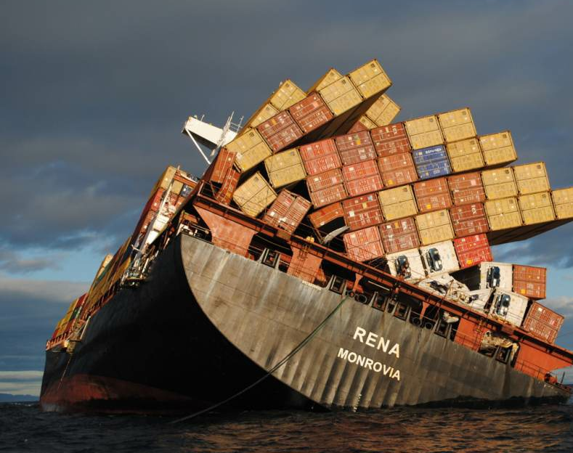
Можно прекрасно управлять контейнерами вручную на одной или нескольких машинах. Но что делать, если нужно управлять сотнями или тысячами контейнеров?
‹#›
Notes:
If you have ten containers and four applications, it’s not that difficult to manage the deployment and maintenance of your containers. If, on the other hand, you have 1,000 containers and 400 services, management gets much more complicated.
Если у вас десять контейнеров и четыре приложения, не так сложно управлять развертыванием и обслуживанием ваших контейнеров. С другой стороны, если у вас 1000 контейнеров и 400 сервисов, управление значительно усложняется.

Slide 4
ОРКЕСТРАЦИЯ
Вызовы
Один экземпляр приложения не может справиться с большим числом запросов (трафик).
Как планировать, настраивать и выполнять большое количество приложений.
Как отслеживать текущее состояние и устранять проблемы.
Как масштабировать текущие рабочие нагрузки.
Как выполнять балансировку нагрузки трафика и обеспечивать внешний доступ к ресурсам.
И т. д.
😯 Такое масштабирование представляет собой сложную задачу (управление вручную становится более сложным или вообще невозможным).

Slide 5
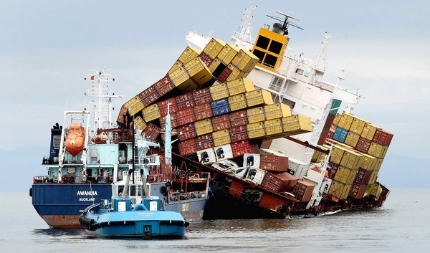
ОРКЕСТРАЦИЯ
Оркестрация контейнеров
Для автоматизации поддержки необходимы определенные инструменты.
Инструменты для управления, масштабирования и поддержки контейнеризированных приложений называются оркестраторы.
Процесс управления называется оркестрация.
Notes:
Furthermore, as we scale our applications up, we’ll want some tooling to help automate the maintenance of those applications, able to replace failed containers automatically, and manage the rollout of updates and reconfigurations of those containers during their lifecycle. Container orchestration is all about managing the lifecycles of containers, especially in large, dynamic environments.
So, what is container orchestration?
Container orchestration is all about managing the lifecycles of containers, especially in large, dynamic environments. Software teams use container orchestration to control and automate many tasks:

Slide 6
ОРКЕСТРАЦИЯ
Оркестрация контейнеров → Задачи
Использование оркестрации контейнеров для автоматизации задач и управления ими:
Подготовка и развертывание;
Настройка и планирование;
Выделение ресурсов;
Проверка доступности контейнеров;
Перемещение контейнеров с одного хоста на другой при нехватке ресурсов на хосте или в случае смерти хоста.
Масштабирование или удаление контейнеров на основе балансировки рабочих нагрузок в инфраструктуре.
Балансировка нагрузки и маршрутизация трафика.
Мониторинг работоспособности контейнеров и узлов.
Настройка приложений на основе контейнера, в котором они будут запускаться.
Обеспечение безопасности взаимодействия между контейнерами.
Предоставление сервисов, работающих в контейнере, внешнему миру.

Slide 7
ОРКЕСТРАЦИЯ
От Borg к Kubernetes
В компании Google была разработана внутренняя система оркестрации контейнеров, получившая название Borg.
Borg тесно связан с внутренними и проприетарными технологиями Google; эту систему трудно расширить и невозможно выпустить для широкого круга пользователей.
В 2014 году в Google был реализован проект системы с открытым исходным кодом под названием Kubernetes (от древнегреческого слова «κυβερνήτης», означающего «кормчий, проводник»).

Slide 8
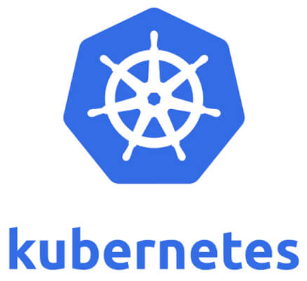
ОРКЕСТРАЦИЯ
Kubernetes
Kubernetes — система с открытым исходным кодом для управления контейнеризированными приложениями на нескольких узлах. Обеспечивает базовые механизмы для
развертывания,
обслуживания,
масштабирования приложений.
Помогает управлять контейнеризированными приложениями в различных средах (физической, виртуальной, облачной).
Kubernetes — это кластерная операционная система:
управляет ресурсами кластера;
запускает контейнеризированные приложения;
имеет API для управления.
Notes:
Some popular options are Kubernetes, Docker Swarm, and Apache Mesos.
And Kubernetes is the gold standard.

Slide 9
ОРКЕСТРАЦИЯ
«Если мы сделаем нашу работу правильно, люди перестанут говорить о k8s в ближайшие 5 лет. Не потому, что он исчезнет, а потому, что станет нормальным и обыденным субстратом, поддерживающим волны инноваций над ним».
Craig McLuckie,
сооснователь Kubernetes

Slide 10
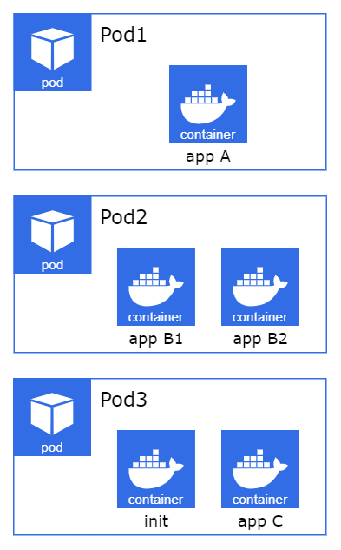
ОРКЕСТРАЦИЯ
Поды
Поды — минимальные развертываемые единицы вычисления, создаваемые и управляемые в Kubernetes.
Под — это группа из одного или нескольких контейнеров с общими хранилищем и сетевыми ресурсами, а также спецификацией для запуска контейнеров.
Содержимое пода всегда находится, совместно планируется и выполняется в общем контексте.
Под моделирует «логический хост» конкретного приложения: он содержит один или несколько контейнеров приложений, которые относительно тесно связаны между собой. В контексте, отличном от облачного, приложения, выполняемые на одной и той же физической или виртуальной машине, аналогичны облачным приложениям, выполняемым на одном и том же логическом хосте.

Slide 11
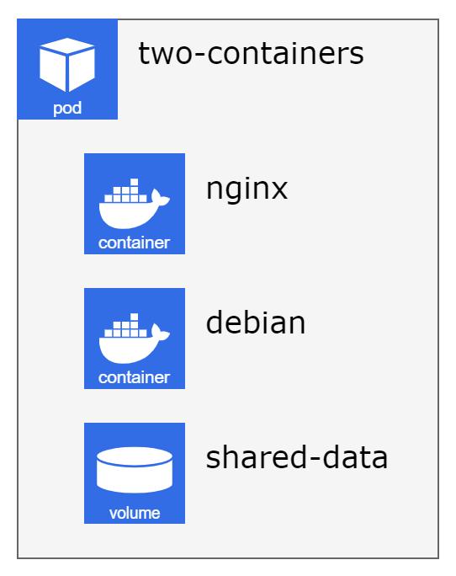
ОРКЕСТРАЦИЯ
Пример пода из нескольких контейнеров
apiVersion: v1
kind: Pod
metadata:
name: two-containers
spec:
restartPolicy: Never
volumes:
- name: shared-data
emptyDir: {}
containers:
- name: nginx
image: nginx
volumeMounts:
- name: shared-data
mountPath: /usr/share/nginx/html
- name: debian
image: debian
volumeMounts:
- name: shared-data
mountPath: /pod-data
command:
- /bin/sh
args:
- '-c'
- echo Hello from the debian container > /pod-data/index.html

Slide 12
ОРКЕСТРАЦИЯ
Узлы
Kubernetes управляет рабочей нагрузкой, помещая контейнеры в поды для запуска на узлах.
Узел может быть виртуальной или физической машиной в зависимости от кластера.
Каждый узел управляется плоскостью управления и содержит сервисы, необходимые для запуска подов.
Обычно есть несколько узлов в кластере; в среде обучения или с ограниченными ресурсами может быть только один узел.
Компоненты на узле включают kubelet, среду выполнения контейнера и kube-proxy.

Slide 13
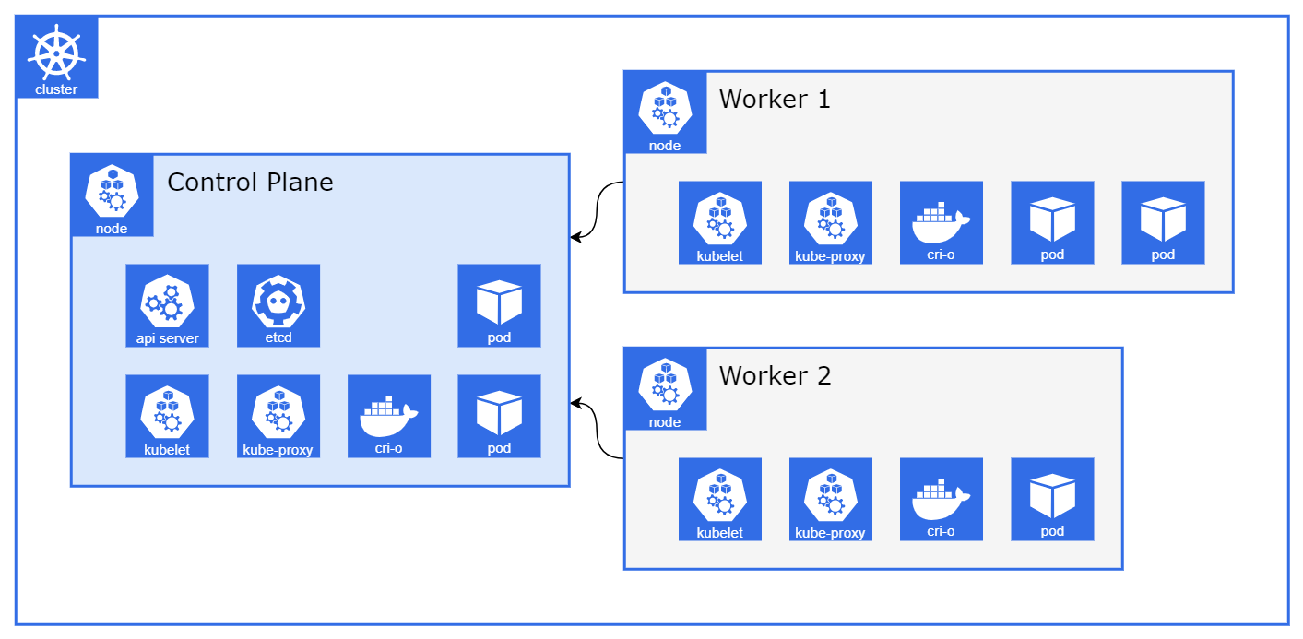
ОРКЕСТРАЦИЯ
Узлы

Slide 14
ОРКЕСТРАЦИЯ
Пространства имен: Физические или виртуальные
Узлы позволяют запускать поды в разных физических локациях.
Пространства имен позволяют запускать поды в разных виртуальных «локациях» (scope):
Разделение ресурсов кластера между несколькими пользователями или проектами;
Применение лимитов ресурсов;
Установление границ безопасности;
и т. д.

Slide 15
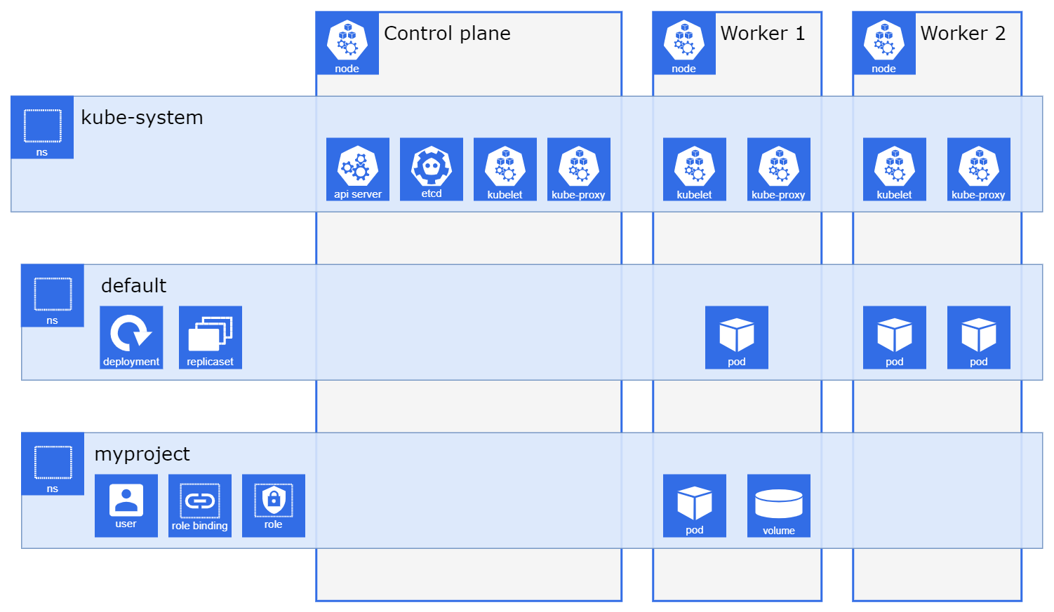
ОРКЕСТРАЦИЯ
Пространства имен

Slide 16
ОРКЕСТРАЦИЯ
Управление желаемым состоянием
Спецификация объекта Kubernetes — это «запись намерения».
Когда мы описываем объект (под, развертывание и т.д.), система Kubernetes начинает постоянно работать, чтобы гарантировать, что объект существует.
Каждый объект определяет желаемое состояние кластера.
Kubernetes постоянно запускает цикл согласования для обнаружения и исправления отклонений между текущим/наблюдаемым состоянием и желаемым состоянием.
Desired state
Reconciliation loop
adjust
observe
Current state

Slide 17
ОРКЕСТРАЦИЯ
Иерархия объектов
Kubernetes имеет разные уровни абстракции для разных целей, например:
Под предназначен для запуска одного экземпляра приложения;
ReplicaSet предназначен для запуска нескольких экземпляров приложения;
Deployment предназначен для управления различными версиями приложения без сохранения состояния;
StatefulSet предназначен для управления различными версиями приложения с сохранением состояния.
Объекты слабо связаны метками и селекторами:
обычно у каждого объекта есть метки — это облегчает фильтрацию и поиск объектов;
абстракция более высокого уровня управляет объектами более низкого уровня;
находит объекты более низкого уровня по их меткам.

Slide 18
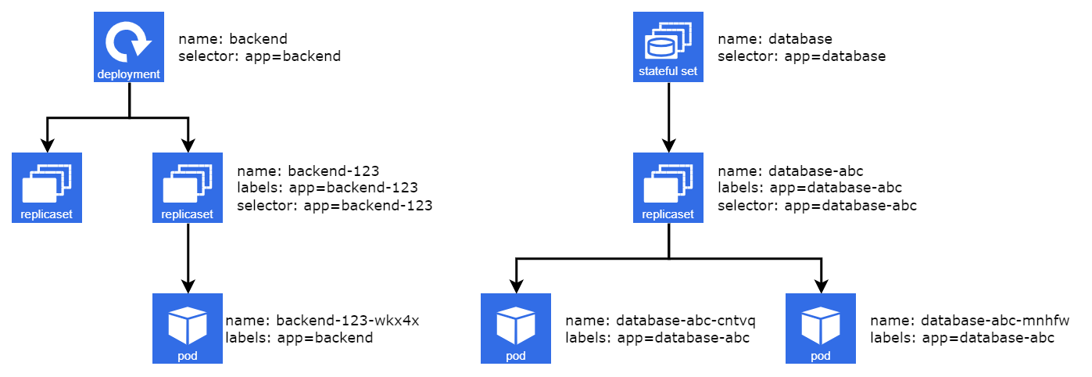
ОРКЕСТРАЦИЯ
Иерархия объектов (частичная)

Slide 19
Задание 8.1 Создайте развертывание
Notes:
See `08.1 kuber1_deployment`

Slide 20
ОРКЕСТРАЦИЯ
Поды – это непостоянные ресурсы.
Развертывание для запуска приложения может динамически создавать и уничтожать поды.
Вновь созданный под может иметь IP-адрес, отличный от ранее уничтоженного.
Проблема: как найти под с нужной функциональностью и отслеживать, к какому IP-адресу подключаться?

Slide 21
ОРКЕСТРАЦИЯ
Сетевые ресурсы Kubernetes
Сетевые ресурсы — важнейшая часть оркестрации. В Kubernetes действует несколько принципов:
Каждый под имеет свой собственный IP-адрес и сообщает его контейнерам.
Поды могут взаимодействовать со всеми подами.
Это создает чистую, обратно совместимую модель, в которой с подами можно работать так же, как с виртуальными машинами или физическими хостами, с точки зрения распределения портов, именования, обнаружения сервисов, балансировки нагрузки, настройки приложений и миграции.

Slide 22
ОРКЕСТРАЦИЯ
Сетевые ресурсы Kubernetes → Сервисы
Сервис — это абстрактный способ предоставления приложения, работающего на наборе подов (или без них).
Сервис может быть:
виртуальным IP-адресом с NAT;
модулем балансировки нагрузки;

Slide 23
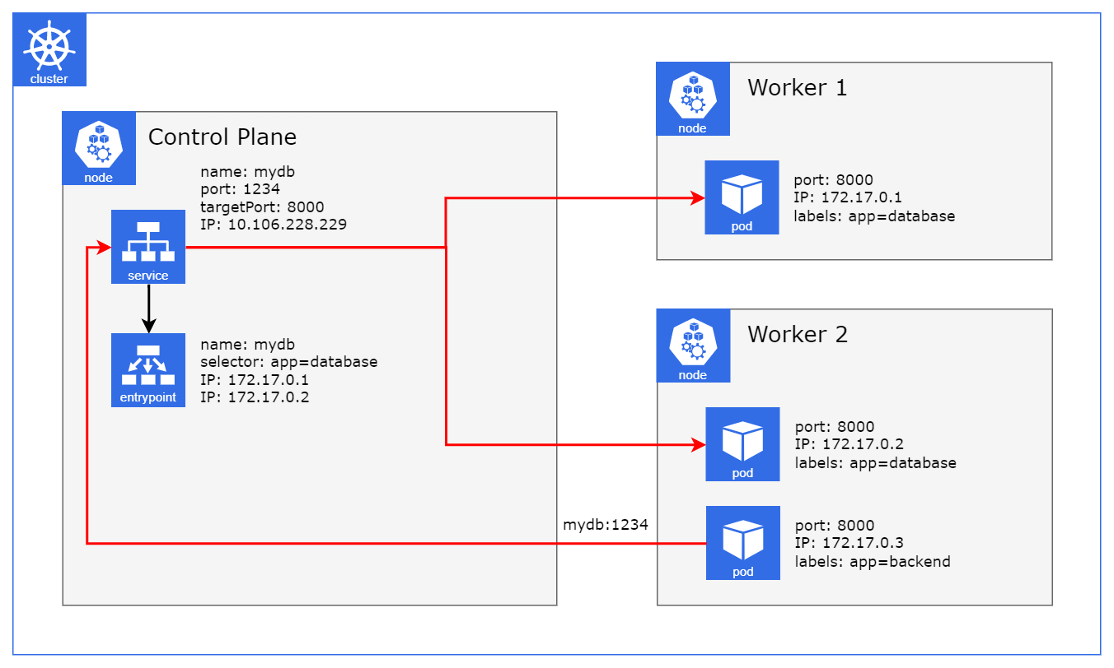
ОРКЕСТРАЦИЯ
Notes:
ClusterIP is a basic service type in Kubernetes.

Slide 24
Задание 8.2 Получите доступ к приложению через сервисы
Notes:
See practice `kuber2_services`.

Slide 25
ОРКЕСТРАЦИЯ
Чем так хорош Kubernetes?
Kubernetes делает то же, что и лучший системный администратор, обеспечивая:
автоматизацию,
отработку отказа,
централизованное ведение журнала,
мониторинг.
Некоторые из этих функций встроены в ядро Kubernetes; другие предоставляются надстройками, расширениями и сторонними инструментами, использующими API Kubernetes.

Slide 26
ОРКЕСТРАЦИЯ
Kubernetes существенно упрощает развертывание
Kubernetes значительно сокращает время и трудозатраты, необходимые для развертывания.
Kubernetes также предоставляет средства, которые помогут реализовать методы непрерывного развертывания.
Kubernetes поддерживает автоматическое масштабирование.
В Kubernetes встроены функции резервирования и отработки отказа.

Slide 27
ОРКЕСТРАЦИЯ
Kubernetes и бизнес
Kubernetes сокращает затраты на инфраструктуру и намного эффективнее использует имеющиеся ресурсы.
Kubernetes использует избыточные мощности для выполнения рабочих нагрузок, обеспечивая более высокую загрузку машин.
Kubernetes предоставляет множество возможностей «из коробки»: масштабирование, балансировку нагрузки и отработку отказов без дополнительных затрат.

Slide 28
ОРКЕСТРАЦИЯ
Kubernetes не делает всего этого
Запуск приложений с сохранением состояния (например, баз данных) требует больших затрат времени и технических средств.
Для реализации облачных функций и средств поддержки на самом деле не требуется Kubernetes — они могут работать на так называемых бессерверных платформах.
Kubernetes лучше всего подходит для микросервисов, но с его помощью можно запускать и монолитные приложения в облаке, используя контейнеры.

Slide 29
ВОПРОСЫ?

